Slide 1
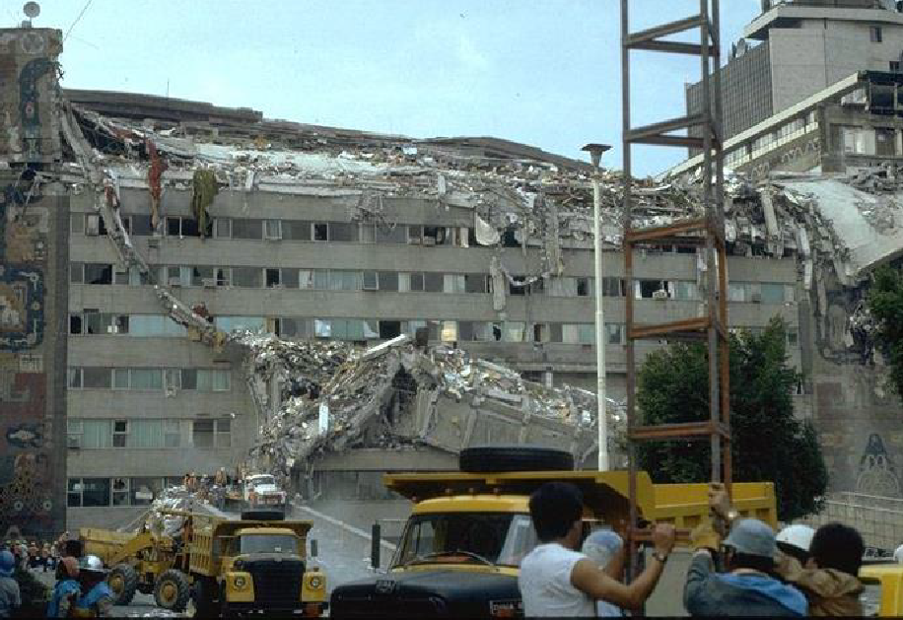
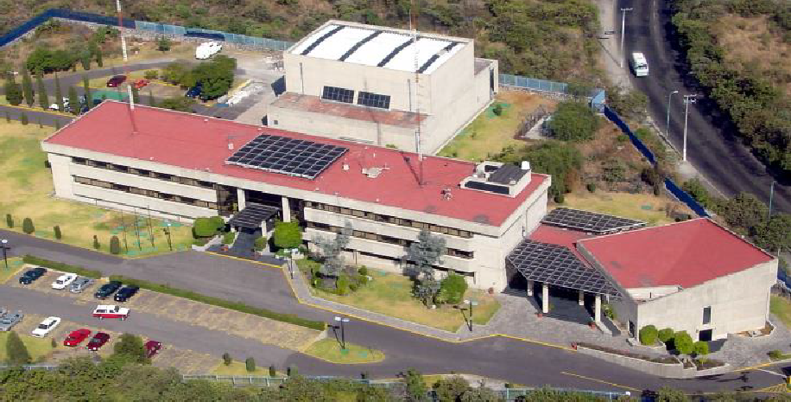
Cooperación Internacional y Gestión del Riesgo de Desastres. El caso de México
Coexistir con los peligros que nos rodean requiere el desarrollo de medios de protección y forma parte de un proceso evolutivo
A raíz de los sismos de 1985 se establece formalmente en 1986 el Sistema Nacional de Protección Civil, SINAPROC
1988
1990
1997
Creación del CENAPRED
Inversión: 10 M USD
Impulso a la cooperación técnica y científica
Construcción y
equipamiento
Inauguración
Transferencia tecnológica y formación de cuadros
Crecimiento gradual de
nuevas áreas de estudio
(SEGOB)
Respaldo administrativo
(JICA)
Cooperación técnica-financiera
Sitio y personal especializado

Slide 2
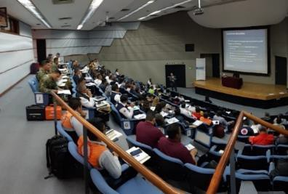
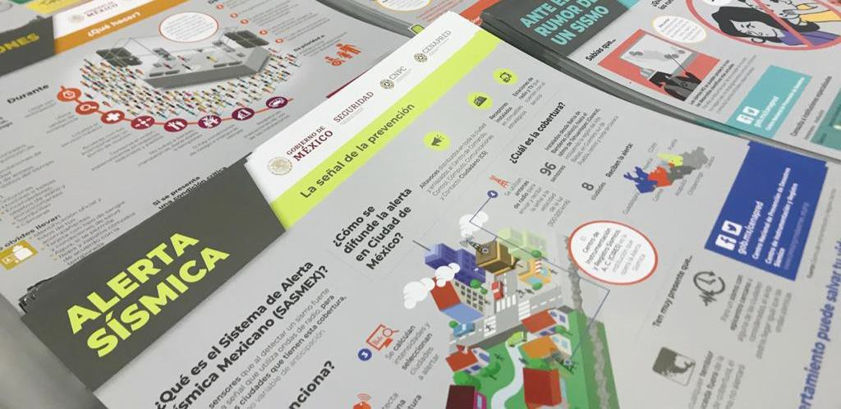
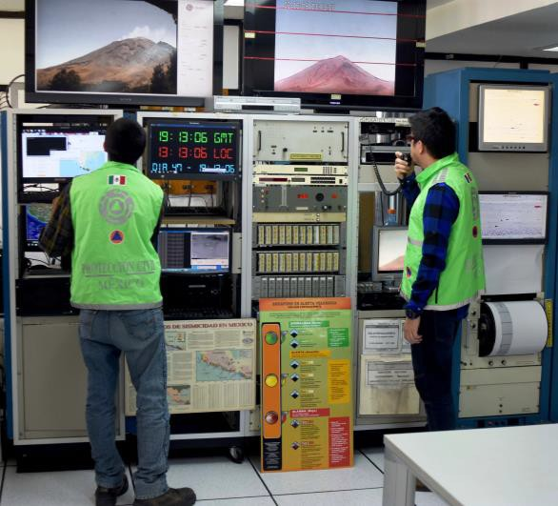
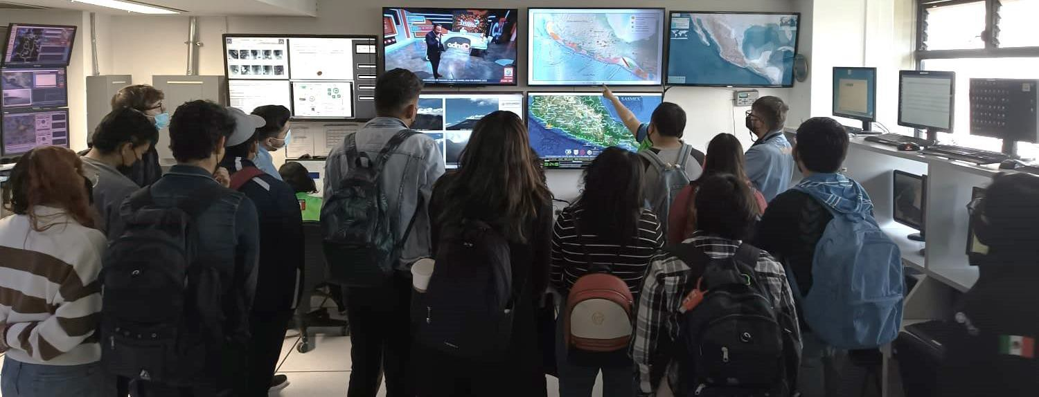
Centro Nacional de Prevención de Desastres
Brazo técnico y científico del SINAPROC
Enlace con instituciones especializadas (SSN, SMN, CAT-SEMAR) para el monitoreo y alerta
Promueve políticas públicas para la RRD
Investiga amenazas y riesgos de desastres
Opera sistemas de información sobre
riesgos (ANR)
Dirige la Escuela Nacional de Protección Civil
Difunde medidas para la RRD
Referente y fuente primaria de información para los sistemas estatales y municipales de Protección Civil

Slide 3
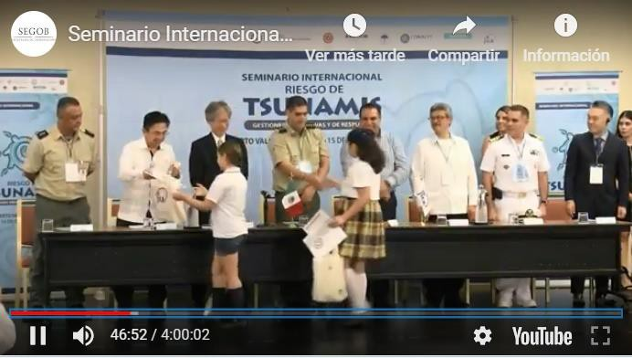
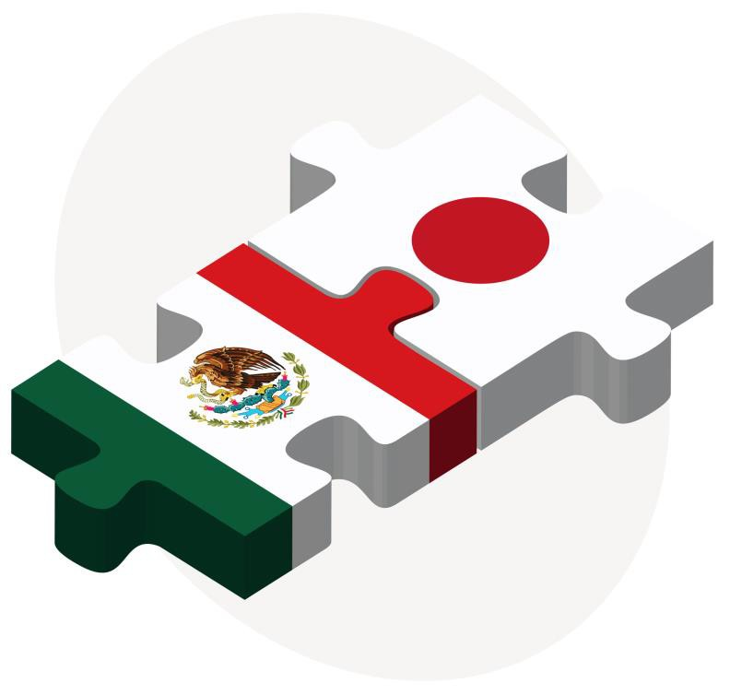
Evolución en la Cooperación
De país receptor a punto focal regional para la extensión del conocimiento y capacidades técnicas (Centroamérica y el Caribe, Cooperación Sur-Sur, etc.)
De la capacitación centrada en la sismo- resistencia a la GIRD conforme a los marcos de acción internacionales (ODS, UNDRR, Marco de Sendai para la RRD)
Oferta continua de capacitación e intercambio de experiencias y aprendizajes a raíz de eventos de gran impacto (terremoto de Japón de 2011, pandemia de COVID-19, etc.)
Proyectos SATREPS con componentes de intervención social (entre ellos de comunicación para la RRD), con participación multidisciplinaria y multi-institucional.
Manejo de riesgos sistémicos y efectos en cascada

Slide 4
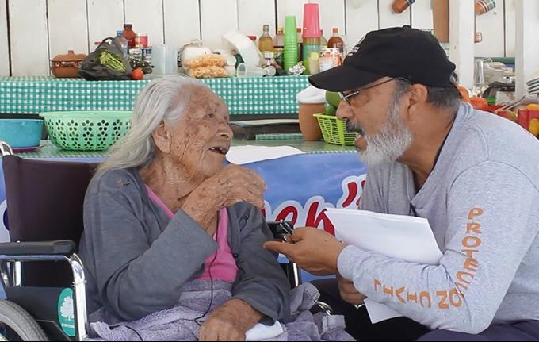
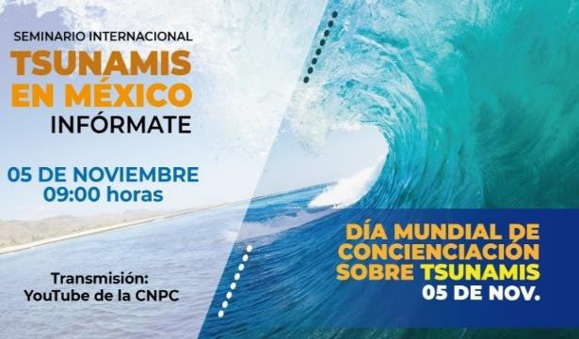
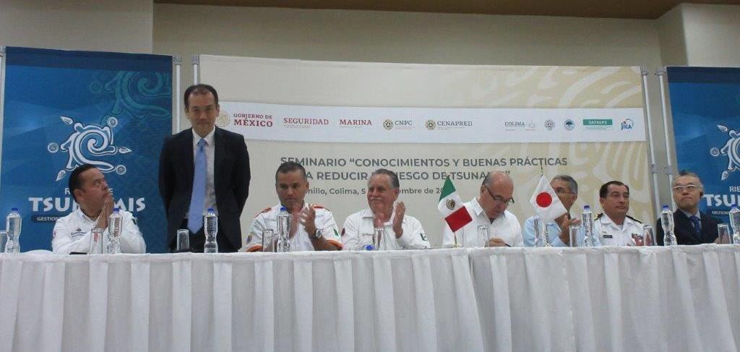
Proyecto Satreps (2017-2022) Componente educativo
Sismos y tsunamis en el Pacífico mexicano
Trabajo de campo, desarrollo de metodologías y herramientas didácticas
Recuperación de la memoria histórica y testimonial
Simulacros como modeladores del comportamiento
Producciones audiovisuales y guías prácticas
Eventos en el marco del Día Mundial de Tsunamis
Foros educativos y eventos itinerantes de promoción cultural

Slide 5
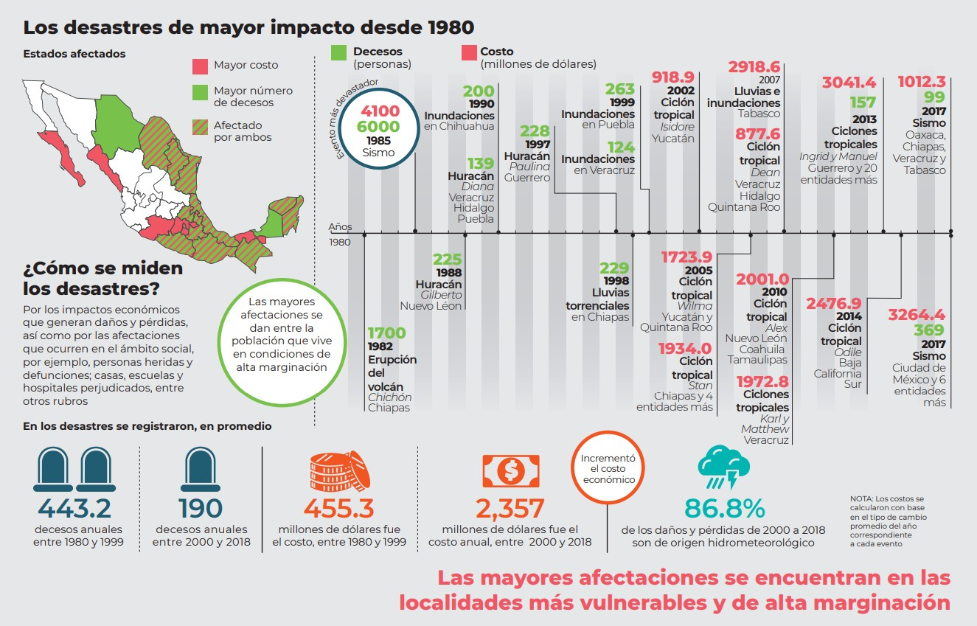
Conclusiones
Los desastres son consecuencia de procesos sociales generadores de vulnerabilidades
Los riesgos siguen en aumento, aun con los avances de la ciencia y la tecnología
La gestión del riesgo implica conocer y atender las causas que los generan, pero también aprovechar el impulso de las alianzas estratégicas y de la cooperación internacional

